Slide 1
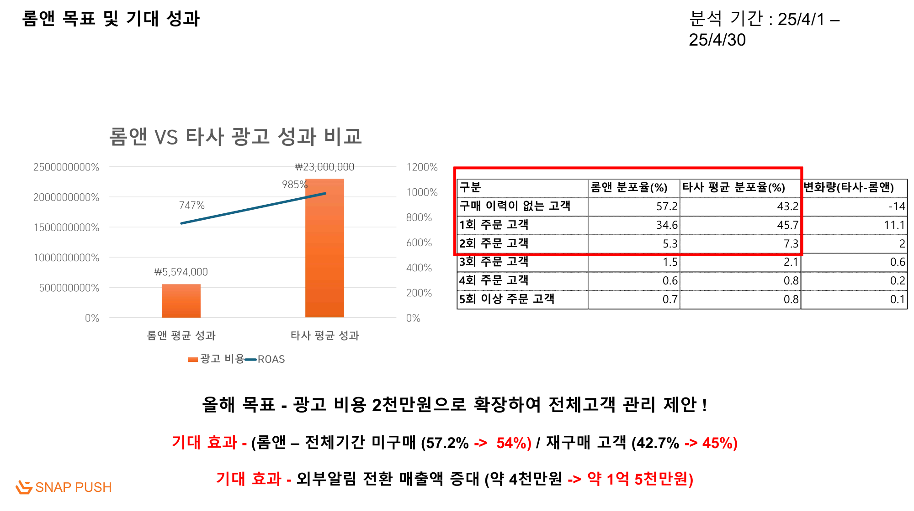

고객사 목표 및 기대 성과
고객사
고객사 평균 성과
(고객사 - 전체기간 미구매(57.2% -> 54%) / 재구매 고객 (42.7% ->45%)

Slide 2
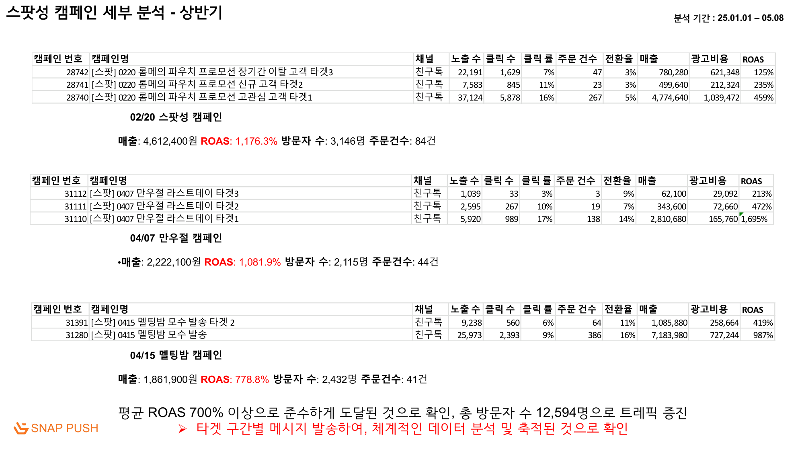

Slide 3
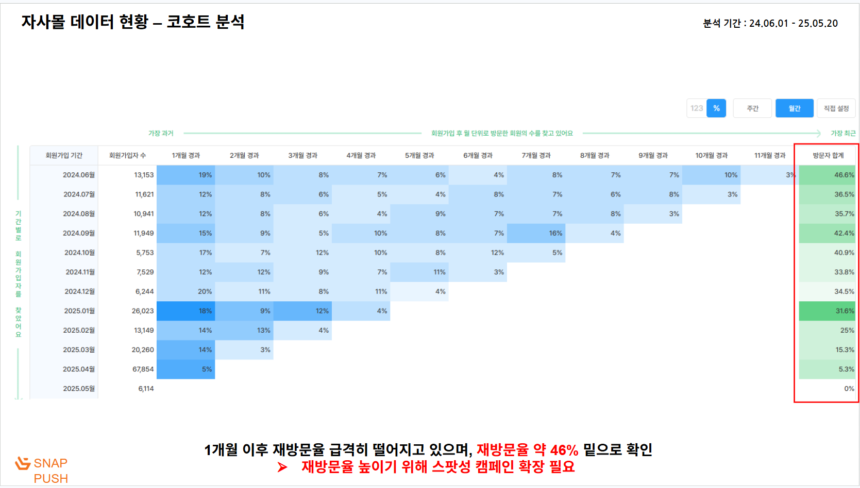

Slide 4
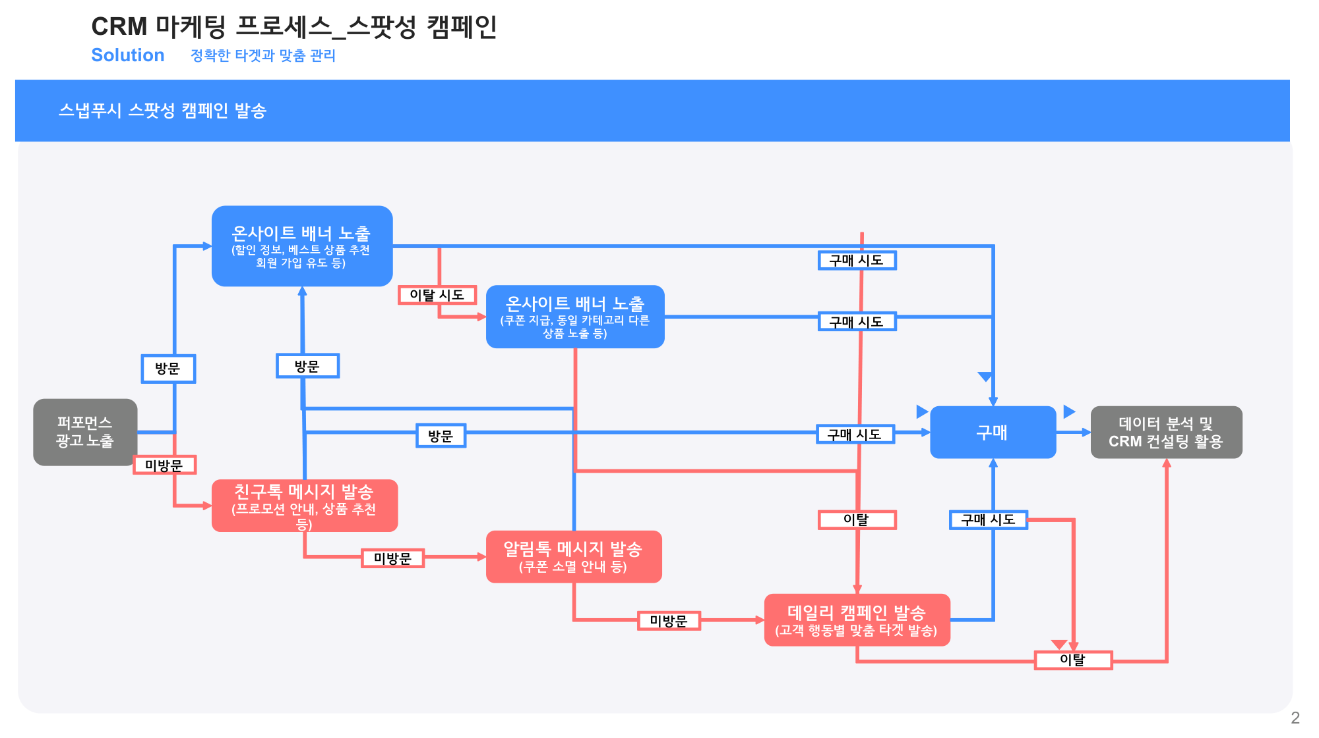

Slide 5
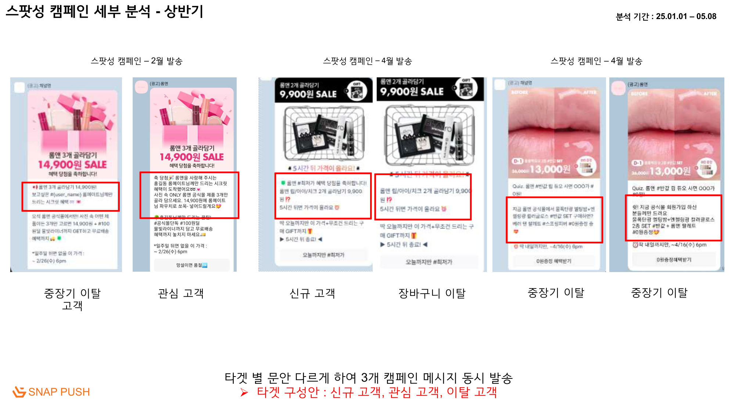

Slide 6
